Slide 1

生成树协议原理及配置

Slide 2

学习内容
1.STP及RSTP技术原理
2.STP及RSTP基本配置
3.RSTP在实际网络中的应用

Slide 3


生成树综述
生成树协议的产生背景
LAN 1
冗余的设计又会带来环路,导致广播风暴
存在单点故障
LAN 2

Slide 4
生成树综述
生成树协议的分类
  生成树协议的分类，按照产生的时间先后顺序为
    STP 生成树协议
    RSTP 快速生成树协议
    MSTP 多生成树协议

Slide 5
1、什么是STP协议，它的作用是什么
STP （spanning-tree-protocol）是交换机通过某种特定算法来生成无环路拓扑的一种二层协议。
桥
链路

Slide 6
STP处理环路
LAN 1
该链路处于阻塞状态
该链路重新被激活
LAN 2

Slide 7
2、STP工作原理
基本思想:
  在网桥之间传递配置消息(BPDU)
  比较其中的参数，根据STP算法打开好的端口，阻塞差的端口。
配置BPDU包含以下重要信息
  根桥ID（RootID）
  根路径开销（RootPathCost）
  指定桥ID（DesignatedBridgeID）
  指定端口ID（ DesignatedPortID ）

Slide 8
各台设备的各个端口在初始时生成以自己为根桥（Root Bridge）的配置消息，向外发送自己的配置消息
网络收敛后，根桥向外发送配置BPDU，其他的设备对该配置BPDU进行转发

Slide 9
根桥的选举
SWA
BridgeID: 0.0000-0000-0000
SWB
SWC
BridgeID: 16.0000-0000-0001
BridgeID: 0.0000-0000-0002
桥ID由桥优先级（BridgePriority）和桥MAC地址（BridgeMacAddress）组成
桥ID小的桥被选举为根桥
Notes:
此页标题禁止有多级标题，更不要出现所在章节的名称。
此页标题要简练，能直接表达出本页的内容。
内容页可以除标题外的任何版式，如图、表等。
该页在授课和胶片＋注释中都要使用。

Slide 10
端口角色的确定
SWA
Root
DP
DP
Cost=10
Cost=20
RP
RP
Cost=30
DP
AP
SWB
SWC
根桥上的所有端口为指定端口（ Designated Port ）
在非根桥上选举根路径开销（ RootPathCost）最小的端口为根端口（Root Port）
每个物理段选出根路径开销最小的桥作为指定桥（ Designated Bridge），连接指定桥的端口为指定端口
不是根端口和指定端口的其余端口被STP置为阻塞状态
Notes:
此页标题禁止有多级标题，更不要出现所在章节的名称。
此页标题要简练，能直接表达出本页的内容。
内容页可以除标题外的任何版式，如图、表等。
该页在授课和胶片＋注释中都要使用。

Slide 11
根路径开销
SWA
Root
1000M
100M
Cost=10
Cost=20
1000M
100M
Cost=30
10M
10M
SWB
SWC
根路径开销（ RootPathCost）是到达根的路径上所有链路开销（Cost）的代数和
非根桥进行根端口选举时，根路径开销最小的端口为根端口
物理段进行指定桥选举时，路径开销最小的桥为指定桥
Notes:
此页标题禁止有多级标题，更不要出现所在章节的名称。
此页标题要简练，能直接表达出本页的内容。
内容页可以除标题外的任何版式，如图、表等。
该页在授课和胶片＋注释中都要使用。

Slide 12
通过桥ID决定端口角色
SWA
Root
DP
DP
Cost=10
Cost=10
RP
RP
DP
AP
SWB
SWC
BridgeID: 0.0000-0000-0001
BridgeID: 0.0000-0000-0002
DP
DP
Cost=10
Cost=10
RP
AP
SWD
在根路径开销相同时，所连网段指定桥ID最小的端口为根端口
在根路径开销相同时，桥ID最小的桥被选举为物理段上的指定桥，连接指定桥的端口为指定端口
Notes:
此页标题禁止有多级标题，更不要出现所在章节的名称。
此页标题要简练，能直接表达出本页的内容。
内容页可以除标题外的任何版式，如图、表等。
该页在授课和胶片＋注释中都要使用。

Slide 13
通过端口ID决定端口角色
SWA
BridgeID: 0.0000-0000-0001
Root
G0/1
G0/2
Cost=10
Cost=10
RP
AP
SWB
在根路径开销、指定桥ID都相同的情况下，所连指定端口ID小的端口为根端口
Notes:
此页标题禁止有多级标题，更不要出现所在章节的名称。
此页标题要简练，能直接表达出本页的内容。
内容页可以除标题外的任何版式，如图、表等。
该页在授课和胶片＋注释中都要使用。

Slide 14
STP初始化收敛
选择根网桥
在非根网桥上选择根端口
在每一个网段上选择一个指定端口
阻塞剩余端口

Slide 15
端口状态
端口角色 | 端口状态 | 端口行为
未启用STP功能的端口 | Disabled | 不收发BPDU报文，接收或转发数据
非指定端口或根端口 | Blocking | 接收但不发送BPDU，不接收或转发数据
-- | Listening | 接收并发送BPDU，不接收或转发数据
-- | Learning | 接收并发送BPDU，不接收或转发数据
指定端口或根端口 | Forwarding | 接收并发送BPDU，接收并转发数据
Notes:
此页标题禁止有多级标题，更不要出现所在章节的名称。
此页标题要简练，能直接表达出本页的内容。
内容页可以除标题外的任何版式，如图、表等。
该页在授课和胶片＋注释中都要使用。

Slide 16
5、生成树协议的配置
开启生成树协议－默认生成树协议是关闭的
  Switch(config)#spanning-tree
关闭生成树协议
  Switch(config)#no spanning-tree
配置生成树协议的类型
  Switch(config)#spanning-tree mode stp/rstp/mstp
  锐捷全系列交换机默认使用MSTP协议

Slide 17
生成树协议的配置（续）
配置交换机优先级
  spanning-tree priority <0-61440>
  “0”或”4096”的倍数、共16个,缺省32768。
恢复到缺省值
  no spanning-tree priority
Switch(config)#
Switch(config)#

Slide 18
生成树协议的配置（续）
配置交换机端口的优先级
  Switch(config)#interface interface-type interface-number
  Switch(config-if)#spanning-tree port-priority number
  端口优先级可配置范围为0或16的整数倍，共16个，最大值为240，默认优先级为128。

Slide 19
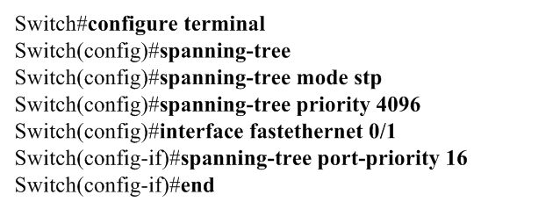
生成树协议的配置（续）
配置交换机优先级和端口优先级范例

Slide 20
生成树协议的配置（续）
Spanning Tree 的缺省配置：
  关闭STP
  STP Priority 是32768
  STP port Priority 是128
  STP port cost 根据端口速率自动判断
  Hello Time 2秒
  Forward-delay Time 15秒
  Max-age Time 20秒
  可通过spanning-tree reset 命令让spanning tree参数恢复到缺省配置

Slide 21
生成树协议的配置（续）
配置Hello Time
配置Forward-Delay Time
Switch(config)#
spanning-tree hello-time seconds
根交换机发送BPDU报文的默认时间是2秒，通过配置可修改，取值范围是1-10秒。
Switch(config)#
spanning-tree forward-time seconds
Forward-Delay Time为转换为forwarding状态之前停留在listening and learning状态的时间，默认时间是15秒，通过配置可修改，取值范围是4到30秒
Notes:
hello—The hello time is the time between each bridge protocol data unit (BPDU) that is sent on a port. This time is equal to 2 seconds (sec) by default, but you can tune the time to be between 1 and 10 sec.
forward delay—The forward delay is the time that is spent in the listening and learning state. This time is equal to 15 sec by default, but you can tune the time to be between 4 and 30 sec.
max age—The max age timer controls the maximum length of time that passes before a bridge port saves its configuration BPDU information. This time is 20 sec by default, but you can tune the time to be between 6 and 40 sec.

Slide 22
生成树协议的配置（续）
配置Max-Age Time
Switch(config)#
spanning-tree max-age seconds
Max-Age Time 为BPDU报文的最大有效时间，默认值是20秒，可以通过配置修改，取值范围是6到40秒

Slide 23
生成树协议的配置（续）
配置bpdu-guard
  spanning-tree bpduguard enable
Switch(config-if)#
Bpdu-guard特性防止非法交换机的接入,保护拓扑.如果在配置了该特性的接口上收到了BPDU,则接口会进入Error-disabled状态,可通过手工配置errdisable recovery命令恢复接口

Slide 24
生成树协议的配置（续）
配置portfast
  spanning-tree portfast
Switch(config-if)#
Portfast特性会使端口直接进入Forwarding,但会因为收到BPDU而使该特性失效,从而使端口进行正常的STP算法后进入Forwarding,通常结合BPDUGUARD特性使用.

Slide 25
STP的不足
RSTP技术原理
端口从阻塞状态进入转发状态必须经历两倍的 Forward Delay时间，所以网络拓扑结构改变之后需要至少两倍的Forward Delay时间，才能恢复连通性
如果网络中的拓扑结构变化频繁，网络会频繁的失去连通性，这样用户将无法忍受。

Slide 26
RSTP协议概述
RSTP（快速生成树协议）是从STP发展而来， 实现的基本思想一致；
RSTP具备STP的所有功能；
RSTP改进的目的就是当网络拓扑结构发生变化时，尽可能快的恢复网络的连通性。

Slide 27
RSTP的端口状态与端口角色
端口角色
Root Port：与STP中的根端口概念一致。
Designated Port：与STP中的指定端口概念一致。
Alternate Port：到根网桥的替代路径。根端口的备份
backup Port：指定端口的备份，到网段的备份

Slide 28
RSTP端口的状态
STP端口状态 | RSTP端口状态
Disabled | Discarding
Blocking
Listening
Learning | Learning
Forwarding | Forwarding

Slide 29

RSTP改进一
RootBridge
根端口
指定端口
阻塞端口
当拓扑发生改变时，在新拓扑中的根端口可以立刻进入转发状态

Slide 30
RSTP改进一
RootBridge
根端口
指定端口
替换端口
新的端口角色的引入
  替换端口(AlternatePort ):根端口的备份口，一旦根端口失 效，该口就立刻变为根端口。

Slide 31
RSTP改进一
RootBridge
根端口
指定端口
替换端口
备份端口
新的端口角色的引入
  备份端口(BackupPort)：DesignatePort的备份口，当一个网桥有两个端口都连在一个LAN上，那么高优先级的端口为DesignatedPort，低优先级的端口为Backup Port。

Slide 32
RSTP改进二
SW1
proposal
SW2
agree
根端口
指定端口
指定端口可以通过与相连的网桥进行一次握手，快速进入转发状态。

Slide 33
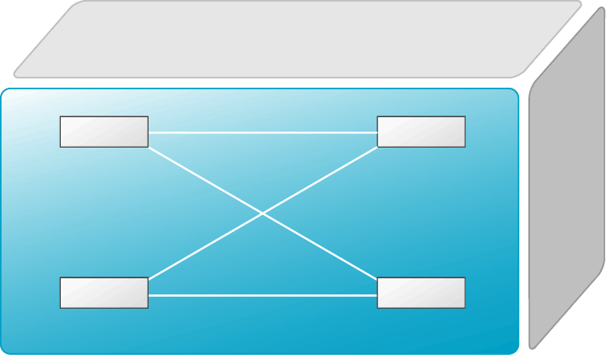

RSTP改进三
边缘端口，不可能产生环路
网络边缘的端口，即直接与终端相连，而不是和其他网桥相连的端口可以直接进入转发状态，不需要任何等待时延。

Slide 34
RSTP的性能
第一种改进的效果：发现拓扑改变到恢复连通性的时间可达数毫秒，并且无需传递配置消息。
第二种改进的效果：网络连通性可以在交换两个配置消息的时间内恢复，即握手的延时。
第三种改进的效果：边缘端口的状态变化不会影响网络连通性，也不会造成环路，因此进入转发状态无延时。
若非根网桥在连续的三个Hello time内接受不到根的BPDU则立即产生和发送自己的BPDU，以加快间接感知网络拓扑变化的时间。

Slide 35
RSTP与STP的区别
协议版本不同
端口状态转换方式不同
配置消息报文格式不同
拓扑改变消息的传播方式不同
  注意，RSTP也是在整个交换网络应用单生成树实例，不能解决由于网络规模增大带来的性能降低问题。建议网络直径最好不要超过7

Slide 36
RSTP交换机与STP交换机的互操作
正常情况下，RSTP交换机不理解STP交换机的BPDU，STP交换机也不理解RSTP交换机的BPDU
在连续的两个Hello time内RSTP交换机均收到STPBPDU，则RSTP的接收端口会进入STP的兼容模式，即回到STP协议下。接收和处理STP BPDU
仅仅只是RSTP交换机上接收STP BPDU报文的端口会回退。而不是整个交换机
注意：在进行生成树协议迁移时，所有端口会重新收敛。

Slide 37
RSTP与STP的兼容
SW1(RSTP)
STP BPDU
SW2(STP)
RSTP BPDU
RSTP 协议可以与STP 协议完全兼容
  RSTP 协议会根据收到的BPDU 版本号来自动判断与之相连的网桥是支持STP 协议还是支持RSTP 协议，如果是与STP 网桥互连就只能按STP 的forwarding 方法，过30 秒再forwarding，无法发挥RSTP 的最大功效

Slide 38
RSTP与STP的兼容
SW1(RSTP)
STP BPDU
SW2(STP)
STP BPDU
SW1(RSTP)
STP BPDU
SW3(RSTP)
STP BPDU
SW2换成了支持RSTP的SW3，但由于SW1仍然发送STP
BPDU，导致两台支持RSTP的交换机运行着STP。

Slide 39
RSTP与STP的兼容
SW1(RSTP)
RSTP BPDU
SW3(RSTP)
RSTP BPDU
RSTP提供了protocol-migration 功能来强制发RSTP BPDU，这样
SW1 强制发了RSTPBPDU，SW3 就发现与之互连的网桥是支持
RSTP 的，于是两台交换机开始运行RSTP
clear spanning-tree detected-protocols interface interface-id

